Slide 1
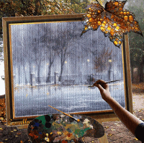

Работа с родителями
Изготовление атрибута
к танцу
«Чародей-листопад»
Музыкальный руководитель МДОУ №11
Байковская Елена Егоровна

Slide 2






Одна из современных задач музыкального руководителя ДОУ – это привлечение родителей, к созданию развивающей среды музыкального зала, к созданию новых атрибутов к танцам и театрализациям. Это позволяет расширить общение детей с взрослыми, что так необходимо для общего развития дошкольников. Привлечение родителей к культурно-досуговой деятельности – хорошая форма работы детского сада с семьей.

Slide 3
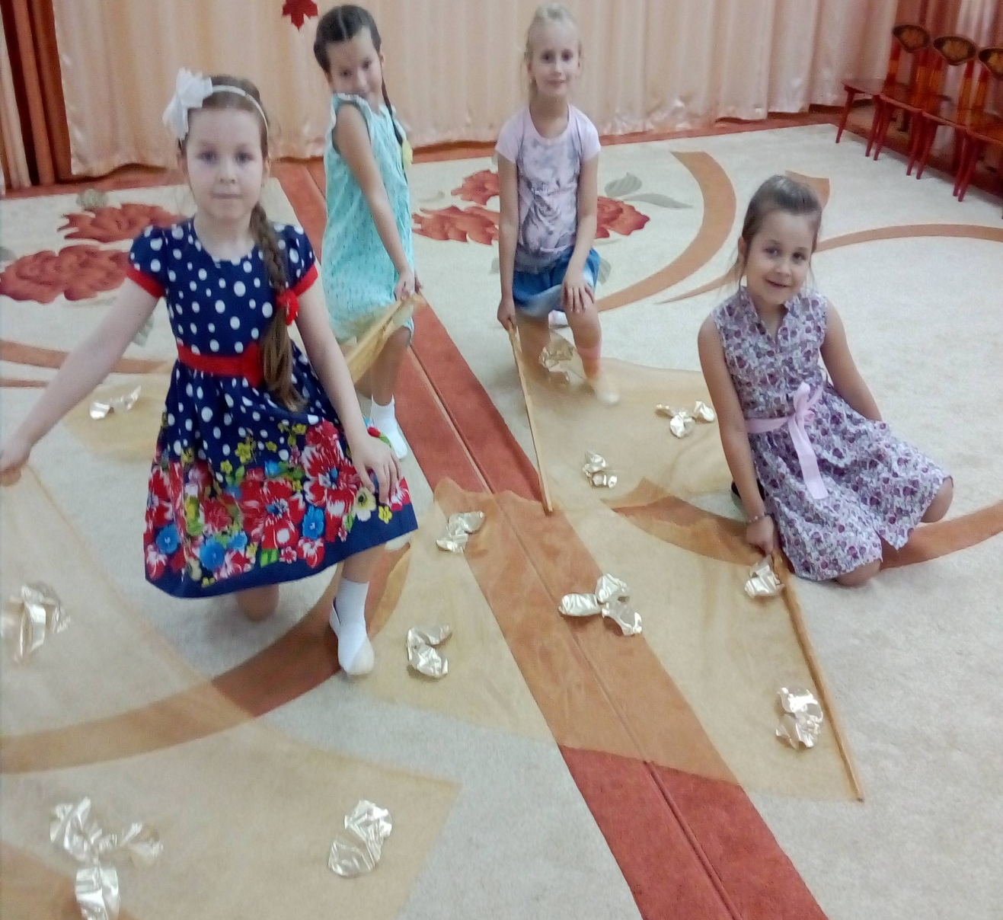
Легко ли дарить детям праздник?
Думаю, что нет.
Праздник -это итог долгой многоплановой работы, синтез различных видов деятельности.
Праздник должен дать ребенку возможность полноценного развития и самоутверждения.

Slide 4
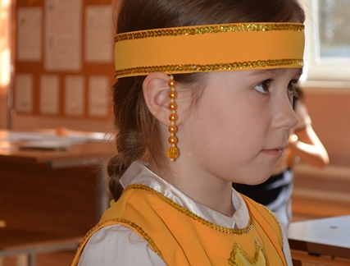
Мы должны помнить всегда, что праздник - своеобразный отчет детского сада и детей.
Праздник объединяет в себе различные виды искусства: музыку, художественное слово, танец, драматизацию, изобразительное искусство; поэтому он, прежде всего, развивает у детей эстетические чувства, эстетическое отношение к окружающей действительности.

Slide 5
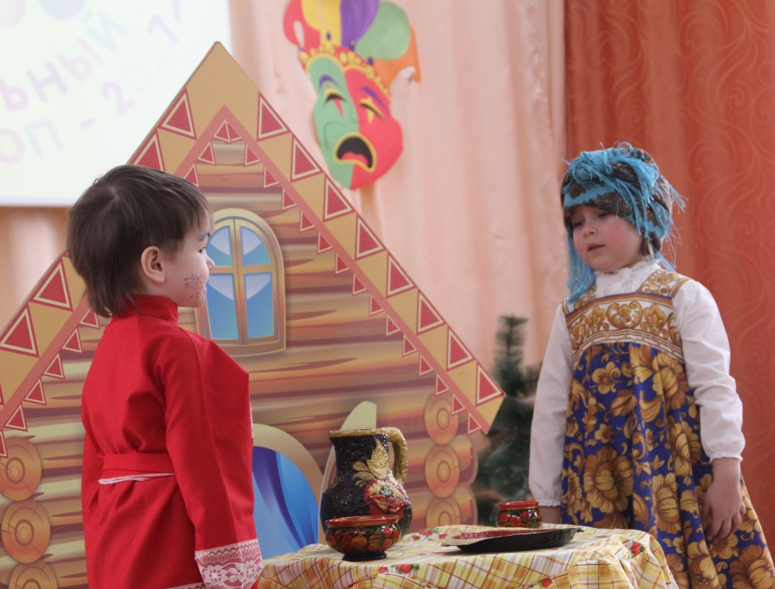
Чтобы организовать подготовку праздника, всем необходимо последовательно действовать по единому плану, преодолевая один за другим все этапы подготовки праздника.
Конечно, необходимые атрибуты можно приобрести в специализированных магазинах.

Slide 6
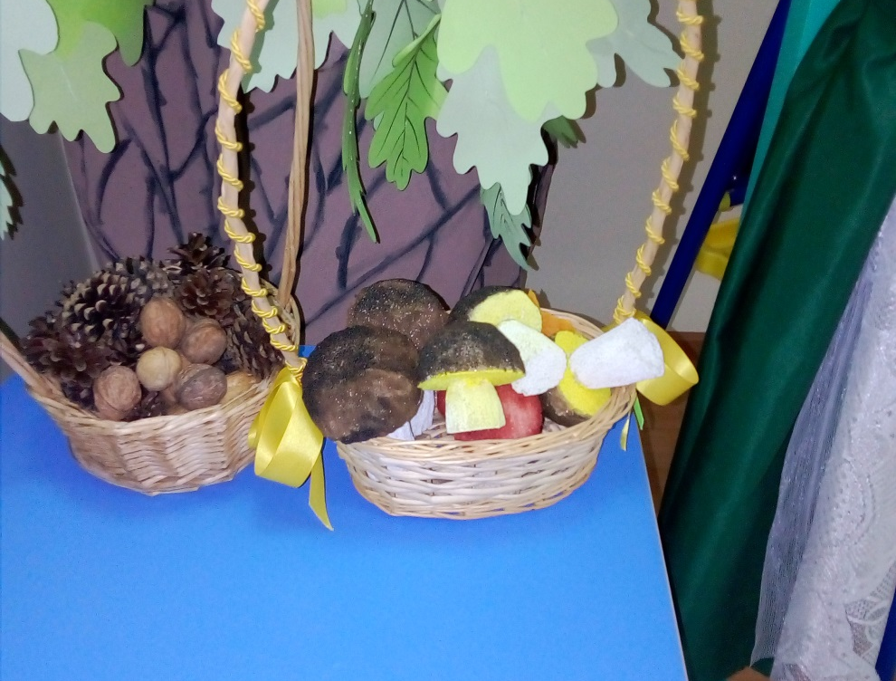
Но, предложив родителям воспитанников изготовить необходимый инвентарь для различных видов музыкальной деятельности, возможно не только разнообразить учебный процесс дошкольников, но и повысить мотивацию к трудовой деятельности.
Реализовав, таким образом, основные образовательные и воспитательные цели.

Slide 7
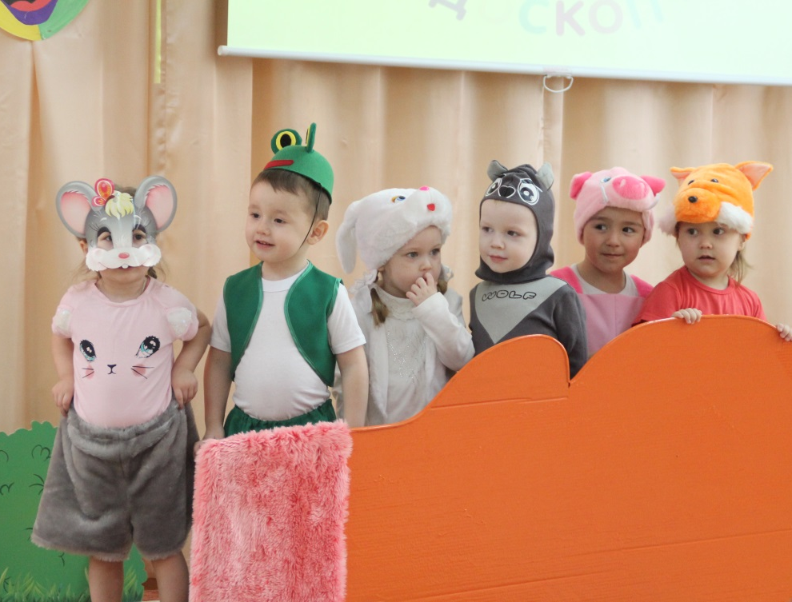
Привлекая родителей к изготовлению атрибутов, декораций, костюмов для обновления развивающей среды ДОУ, устанавливаются партнерские отношения с семьями воспитанников. Повышается интерес к совместной творческой деятельности детей, родителей и педагогов.

Slide 8
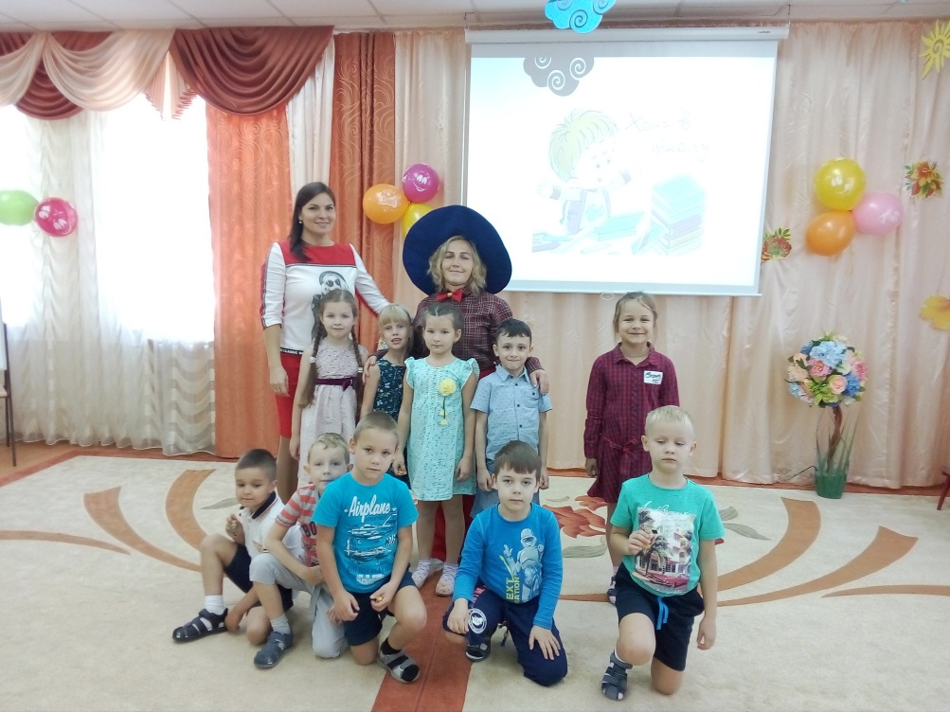
Праздничная атмосфера, красота оформления помещения, костюмов, хорошо подобранный репертуар, красочность выступлений детей —
все это важные факторы эстетического воспитания.

Slide 9
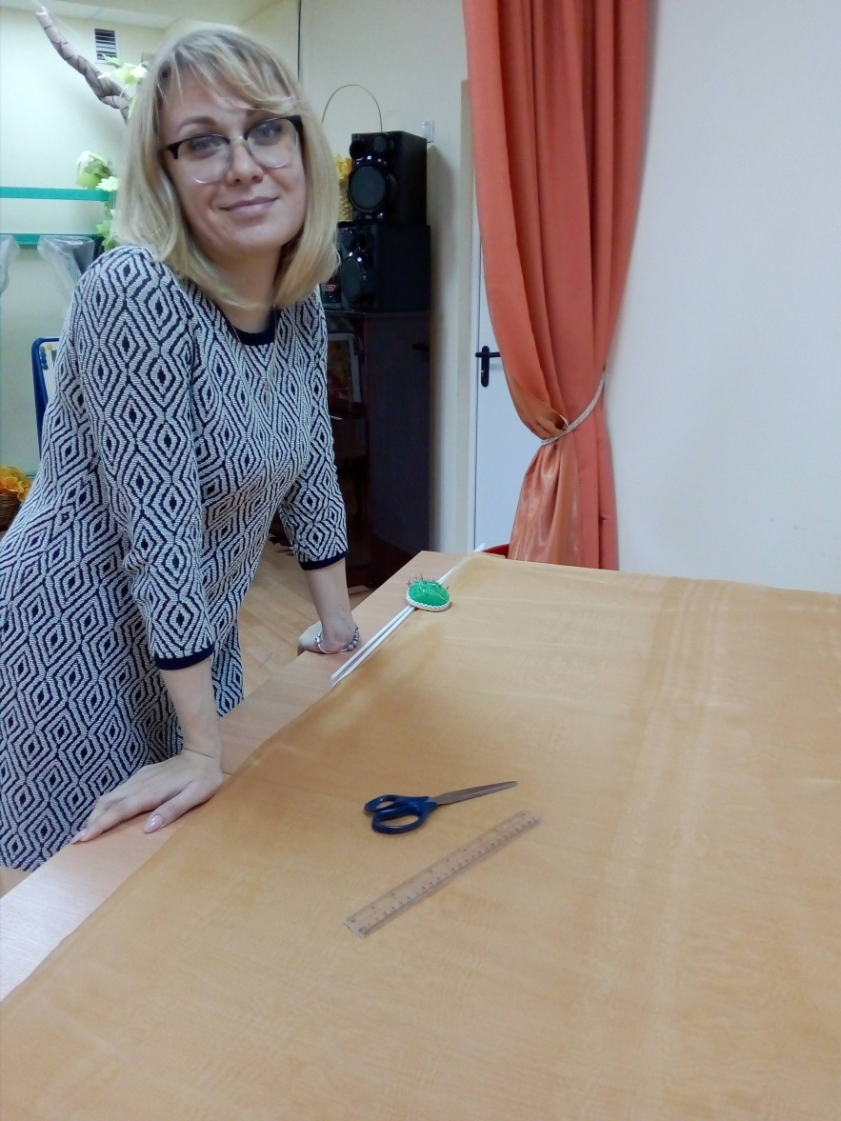
Работа с родителями по изготовлению атрибута к танцу «Чародей-листопад», разделилась на два этапа:

Slide 10
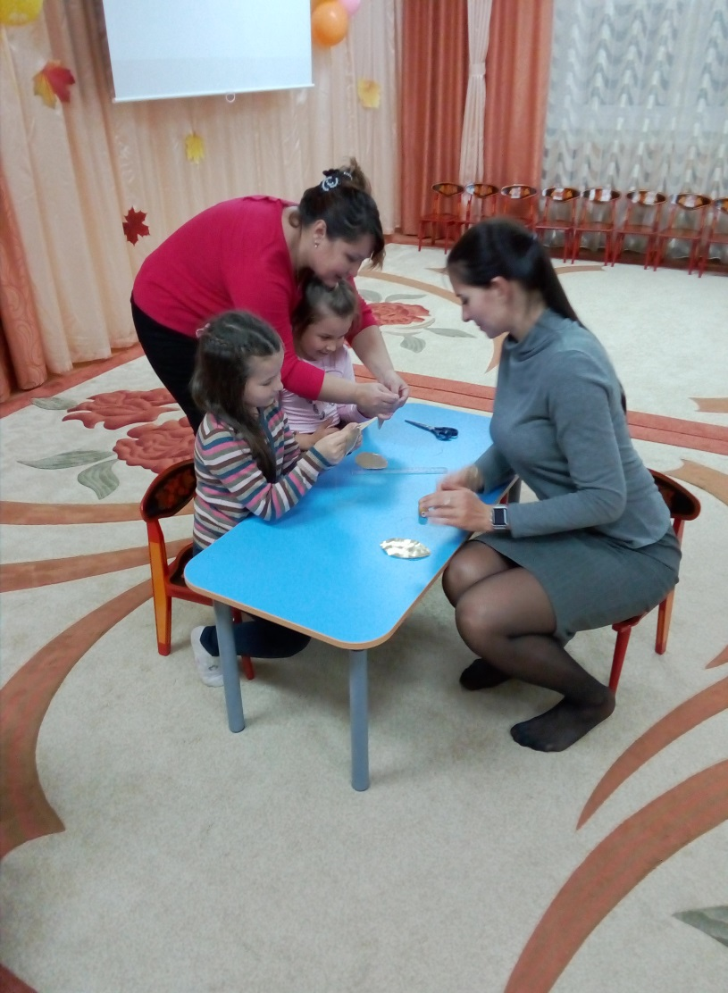
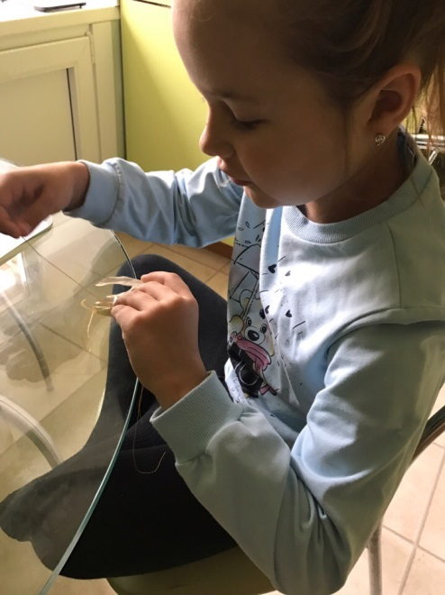
1 этап
В музыкальном зале
2 этап
Дома с мамой

Slide 11
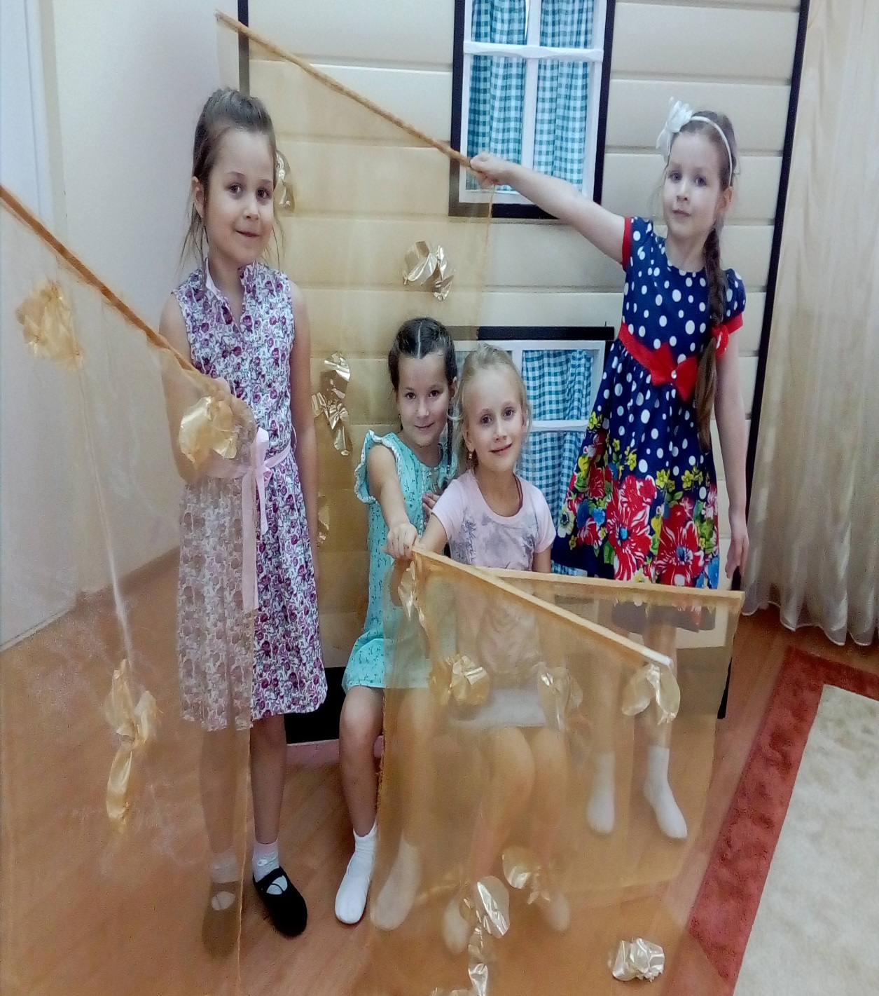
Цель работы с родителями:
Развивать у детей чувство прекрасного, посредством изготовления атрибута к танцу
«Чародей-листопад», совместно с родителями

Slide 12
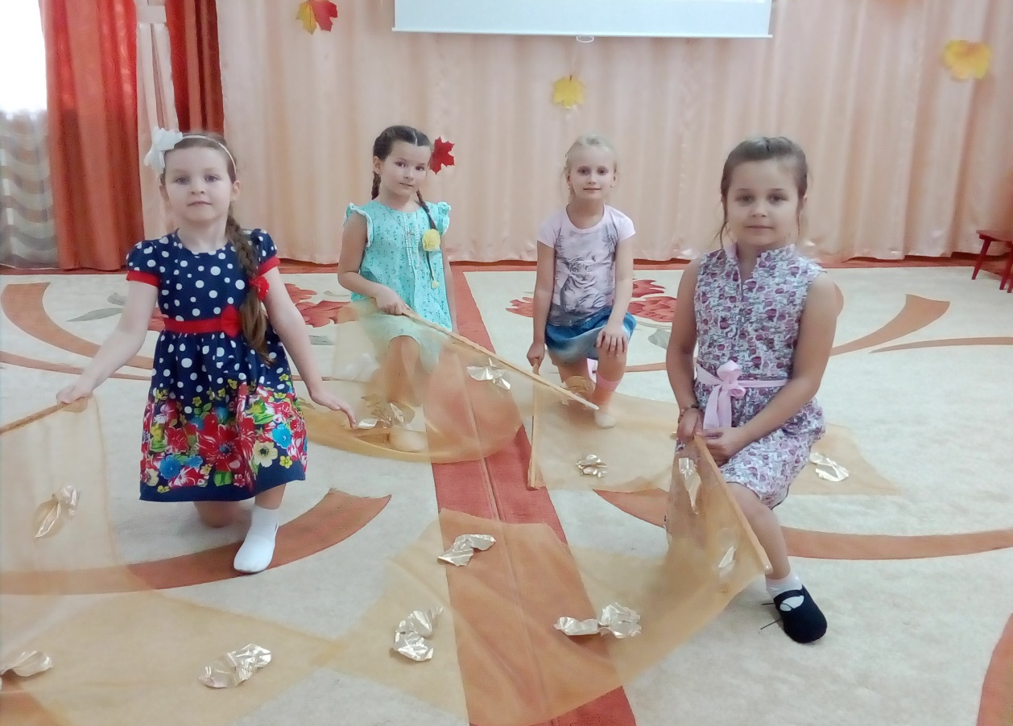
Задачи работы с родителями:
Создавать праздничную атмосферу
Развивать чувственно-эмоциональную сферу детей
Воспитывать чувство удовлетворения от создания атрибутов собственными руками вместе со своими родителями, для красочного выступления на празднике.

Slide 13
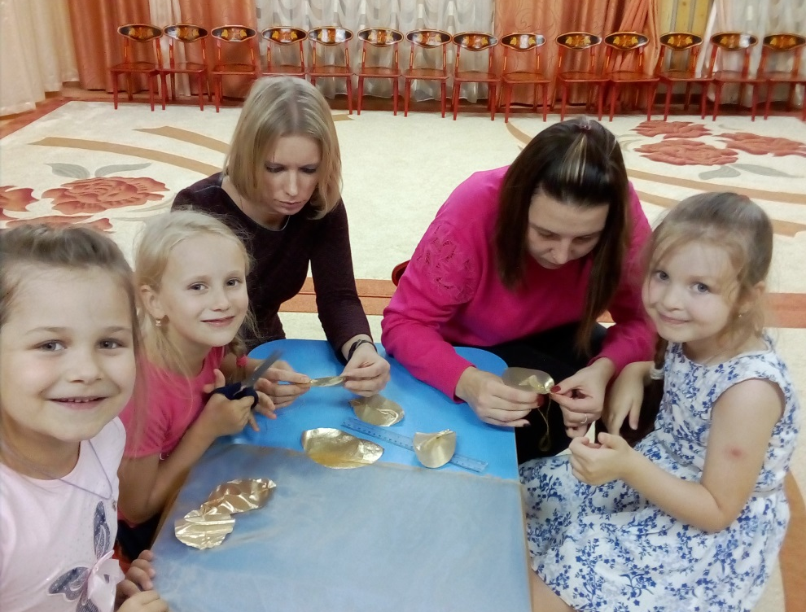
Этапы подготовки работы с родителями
Связь с родителями
Приобретение необходимых материалов
Обсуждение способов изготовления атрибута
Общий сбор родителей и детей в ДОУ, для демонстрации способа изготовления атрибута

Slide 14
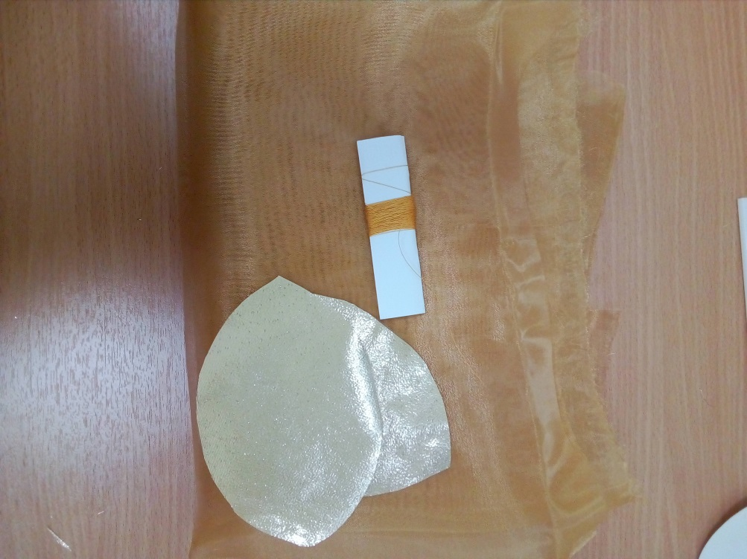
Ход мероприятия по созданию атрибута
Создание в соц. сетях обсуждений и дискуссий о материалах и способах изготовления атрибута
Оповещение родителей о времени общего сбора в ДОУ (Музыкальный зал)
Выработка общего эскиза изделия
Привлечение детей к совместному изготовлению атрибута к танцу
Раздача материалов, для изготовления атрибута в домашних условиях

Slide 15
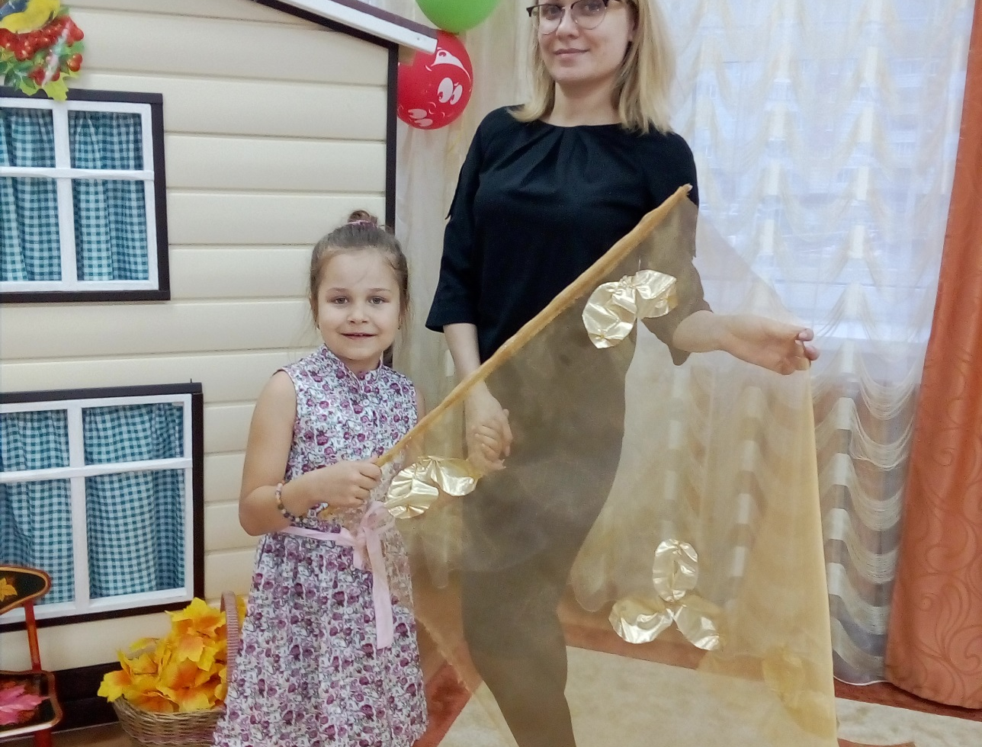
Ожидаемый результат
Привлечение родителей к культурно-досуговой деятельности
Расширение рамок общения детей с взрослыми, что необходимо для общего развития дошкольников
Повышение мотивации детей к трудовой деятельности и созданию эстетичного атрибута
Реализация основных образовательных и воспитательных целей

Slide 16










СПАСИБО
ЗА ВНИМАНИЕ

